Slide 1
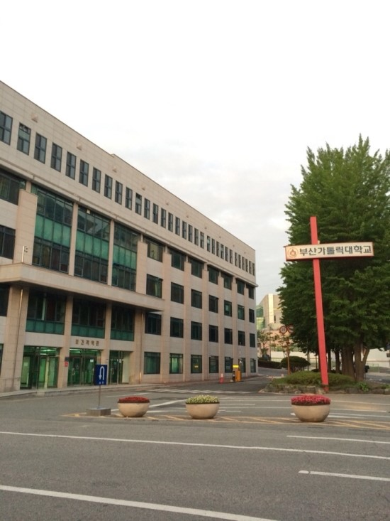
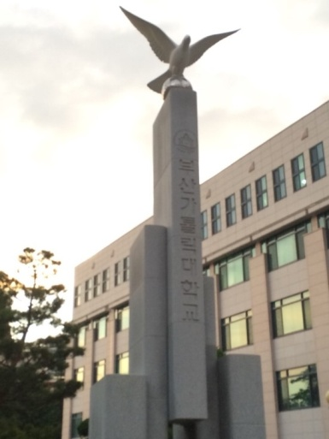
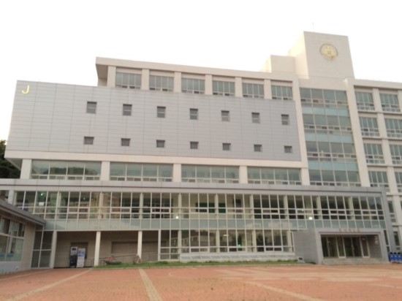
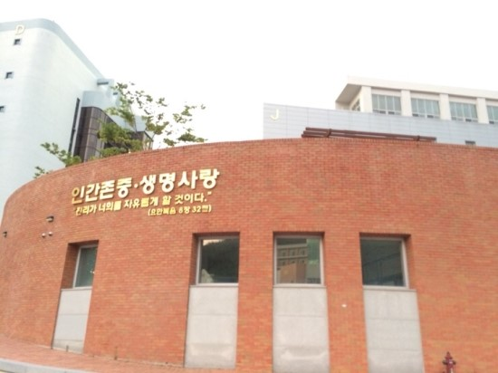
진리탐구, 사랑의 실천, 봉사의 정신
당신이 꾸는 꿈이 이뤄지는 그곳은…
부산가톨릭대학교
뜨겁게
비상하라!!
학구열이 불타오르는 대학본부관
꿈꾸는 로사리오관

Slide 2
Index
01
Subject 1
02
Subject 2
03
Subject 3
04
Subject 4

Slide 3
Subject 1
부연설명
picture
picture
[ 2000’s ]
[ 1990’s ]
picture
[ 2015’s ]
부연설명
부연설명

Slide 4
Subject 2
Title 1
Title 2
picture
picture
Text
Text

Slide 5
Subject 2
비교설명
Title 1 | Title 2
구분1
구분2

Slide 6
Subject 2
비교설명
Title 1 | Title 2
구분1
구분2

Slide 7
Subject 3
부연설명
순돌이(21)

Slide 8
Subject 3
부연설명
순자(23)

Slide 9
Subject 4
부산가톨릭대학교
PPT 템플릿
공모전

Slide 10
감사합니다~!!
뜨겁게
비상하라!!
학구열이 불타오르는 대학본부관
꿈꾸는 로사리오관

